Slide 1


TC-GNN: Bridging Sparse GNN Computation
and Dense Tensor Cores on GPUs
HUAZHONG UNIVERSITY OF SCIENCE AND TECHNOLOGY
分享人：吕诗杰
汇报时间：2023年11月28日
明德厚学 求是创新

Slide 2


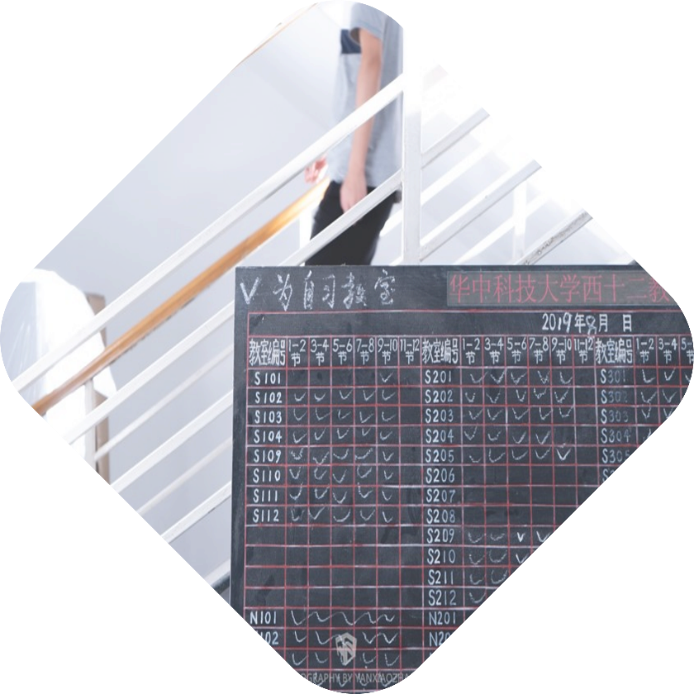
目 录
01
Introduction
contents
02
Background
03
Solutions
04
Evaluations

Slide 3
Introduction&Background

Slide 4

Introduction

Slide 5
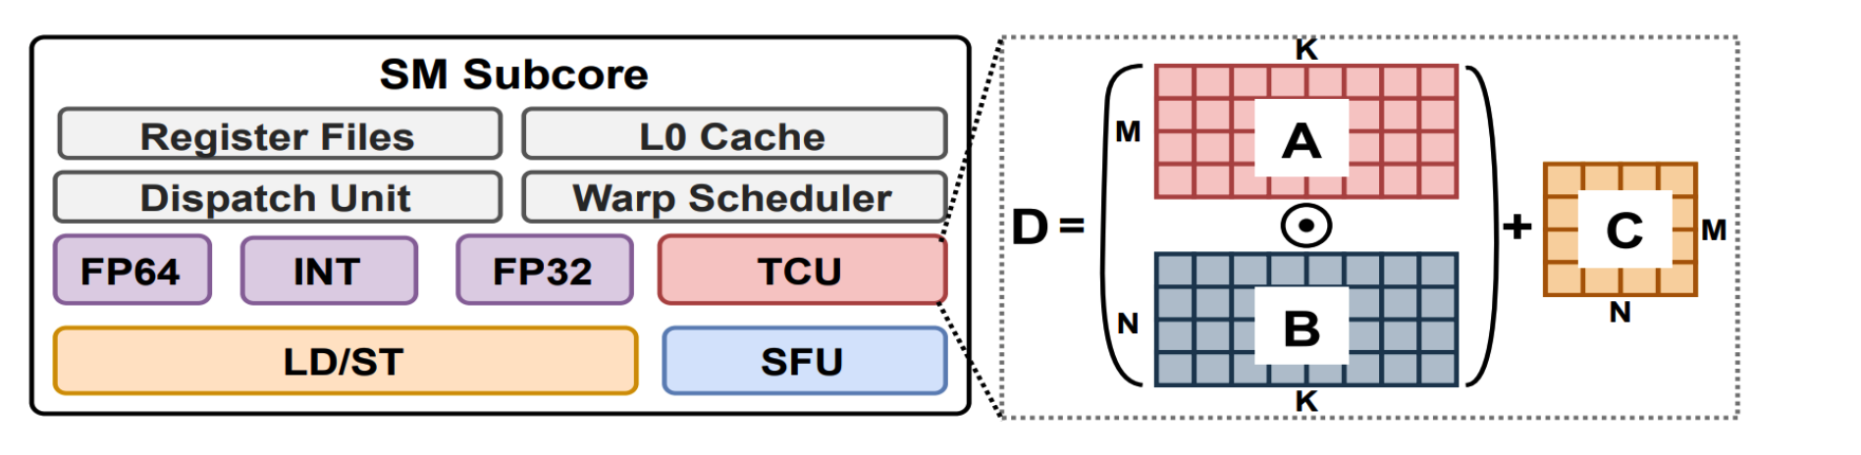
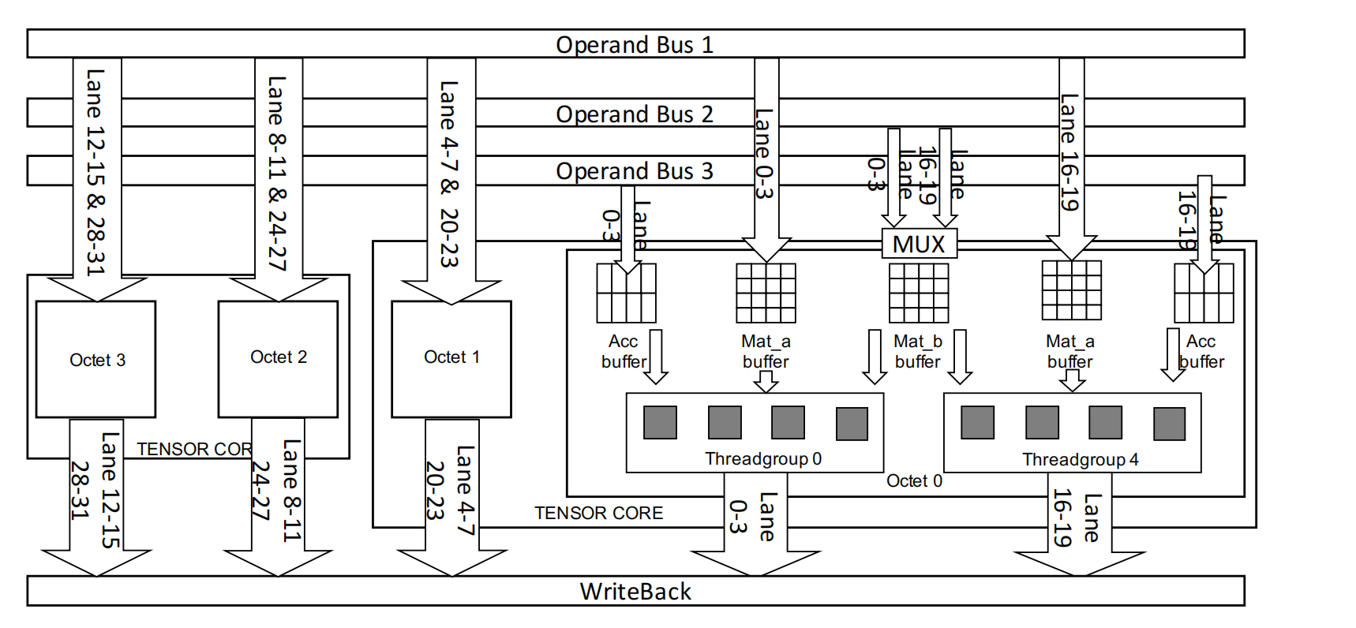
Background
Streaming Multi-Processor
CUDA cores/Tensor cores
Shared Memory/L1Cache
Register File
Load/Store Units
Special Function Units
Warp Scheduler

Slide 6
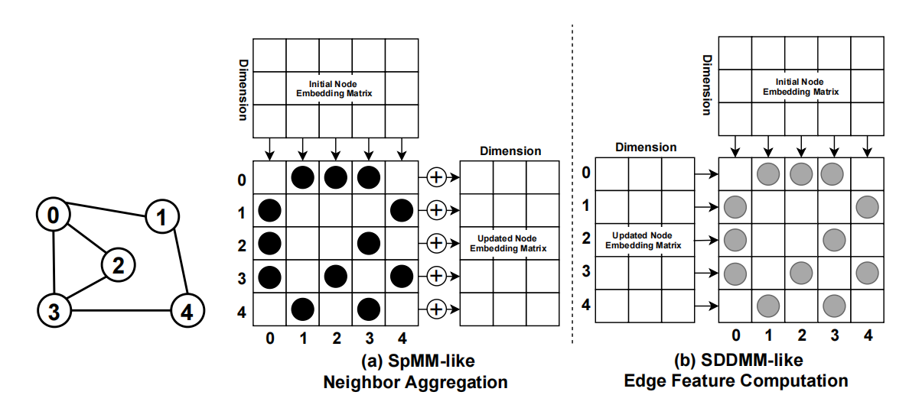
Background
SpMM
SDDMM

Slide 7
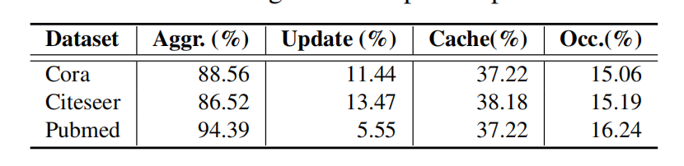
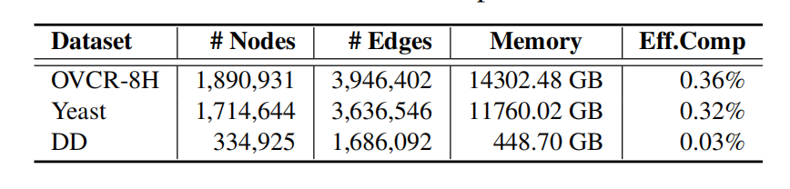
Motivation
邻居聚集操作成为计算性能瓶颈
Cache命中率低
稀疏图的邻接矩阵使用内存大

Slide 8
Implementation

Slide 9
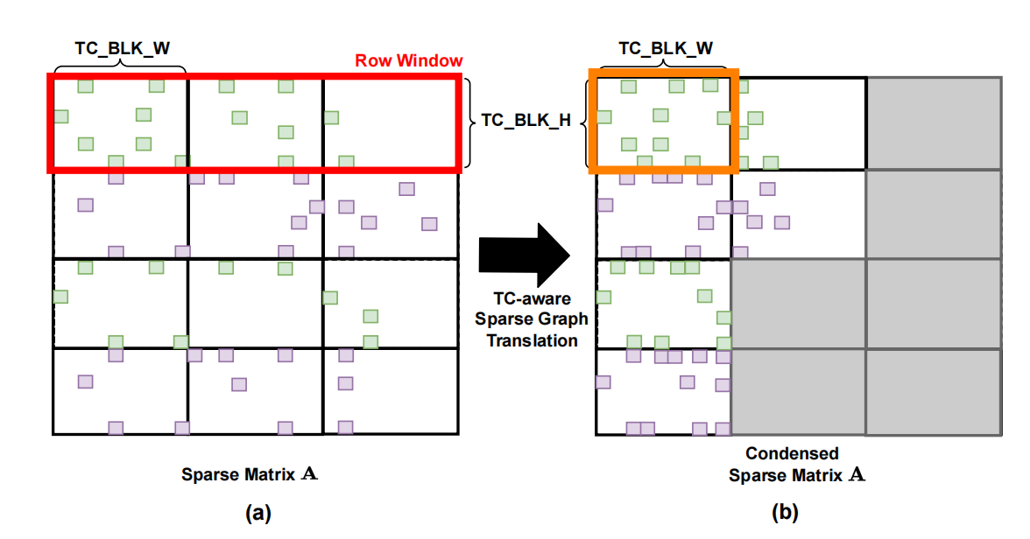
Implementation
TCU-aware Sparse Graph Translation
调整图解钩，使其适应Tensor Core数据布局要求：
重排窗口内的边
去除重复的边
划分Block使用TCU加速计算

Slide 10
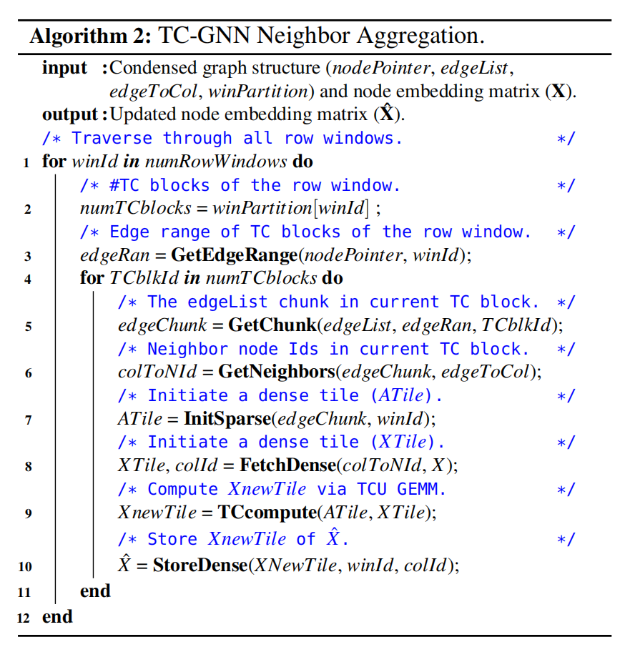
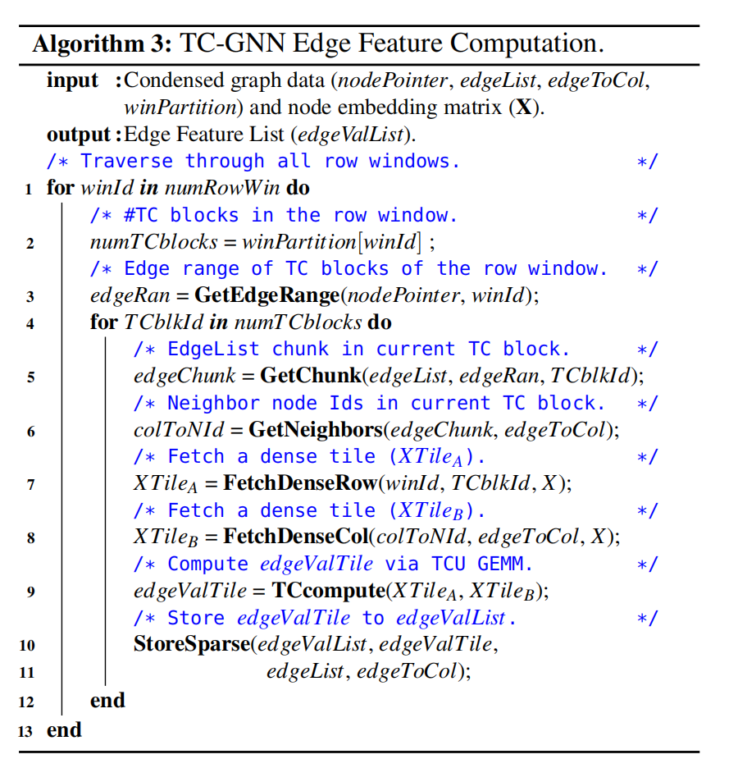
Implementation
TCU-tailored GNN Computation
将邻居聚集转化为SpMM计算
边缘特征计算将其转换为SDDMM计算

Slide 11
Implementation
GPU-aware Workload Decomposition
设计原则：将CUDA Core和Tensor Core合并操作
每个块中的线程数是warp(32个线程)的倍数。
CUDA Core上完成数据的加载
Tensor Core上完成GEMM计算

Slide 12
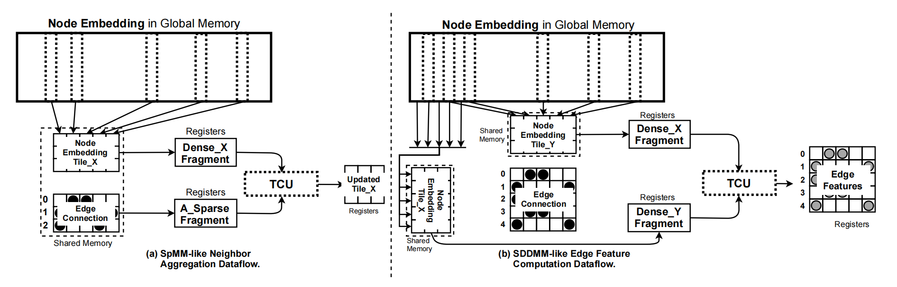
Implementation
GPU-aware Workload Decomposition

Slide 13
Evaluation

Slide 14
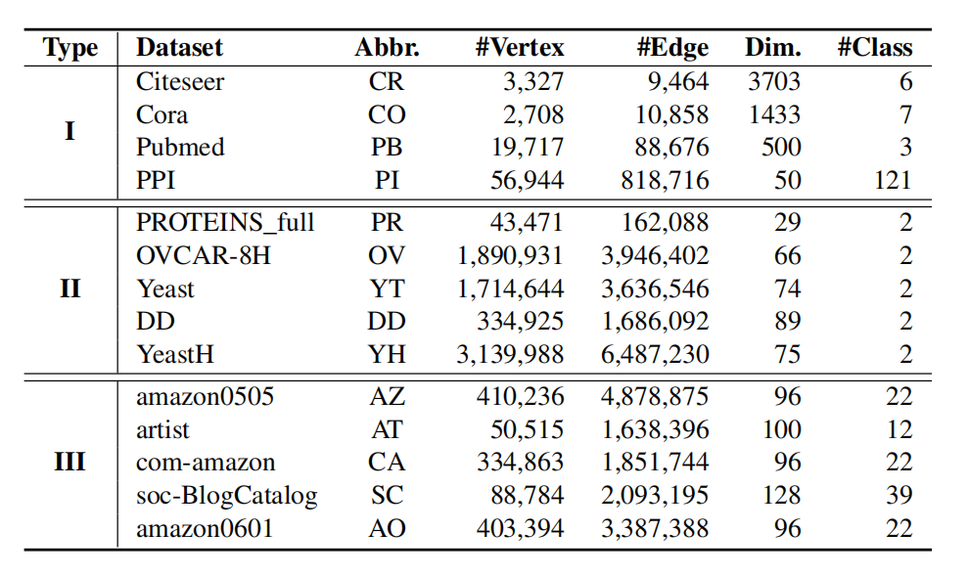
Evaluations
Benchmark：
GCN
AGNN
Baseline：
Deep Graph Library
PyTorch Geometric
Blocked-SpMM

Slide 15
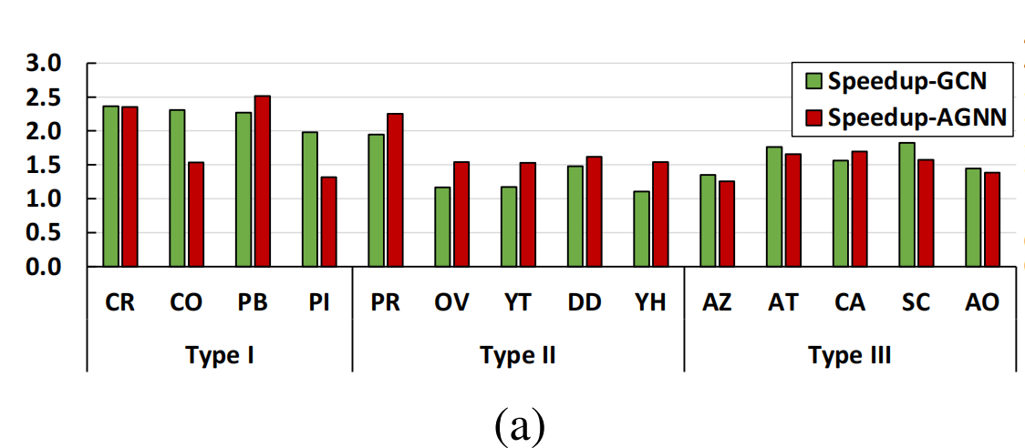
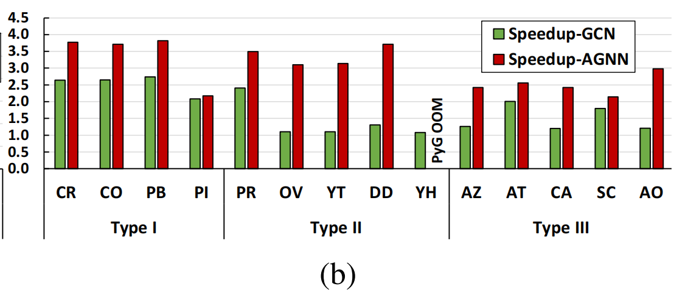
Evaluations
Speedup
加速比为DGL的1.70
GCN加速比为PyG的1.76，AGNN为2.82

Slide 16
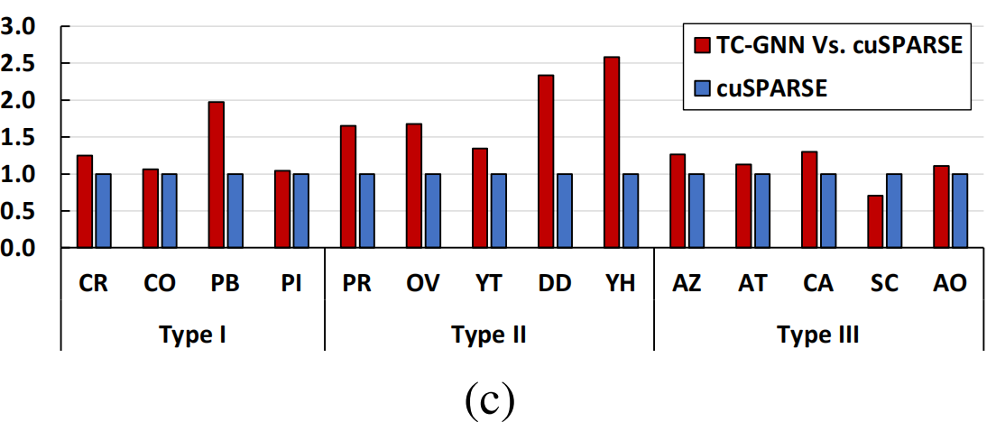
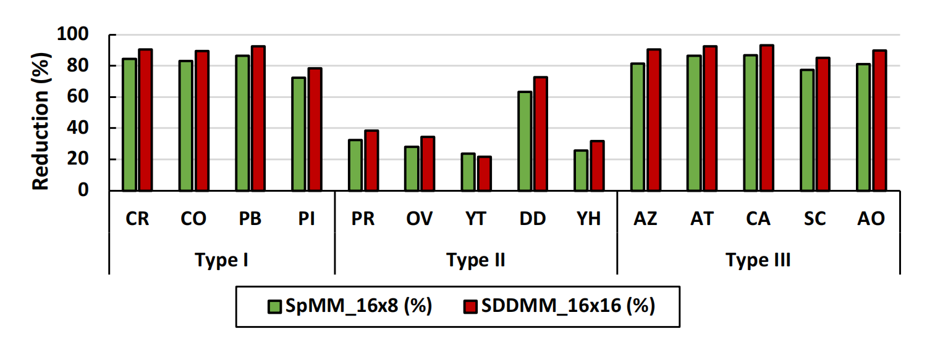
Evaluations
SGT Effectiveness
SGT部分加速比为bSpMM的1.7
显著减少了TCU块中的节点遍历数量（67.47%）

Slide 17
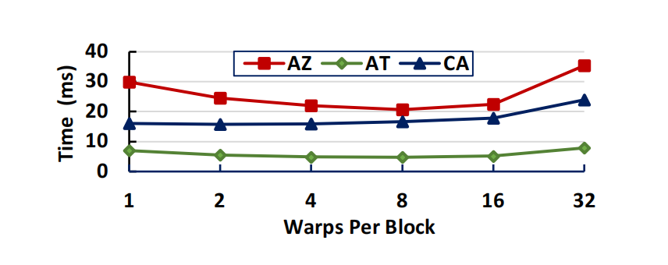
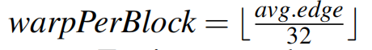
Evaluations
Warps per Block
随着warp数量增加，访问全局内存效率降低

Slide 18
THANKS
华中科技大学2023级 计算机科学与技术学院
明德厚学 求是创新

